Slide 1
第四节
反常积分
第五章
积分区间有限
常义积分
被积函数有界
推广
反常积分
(广义积分)
一、无穷限的反常积分
二、无界函数的反常积分

Slide 2

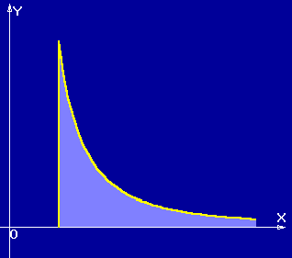
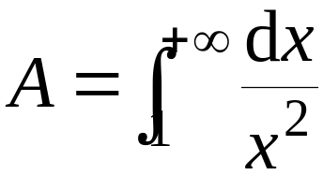
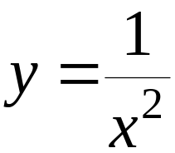


一、无穷限的反常积分
引例：曲线
和直线
及 x 轴所围成的开口曲
，可记作
边梯形的面积

Slide 3
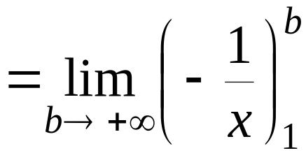
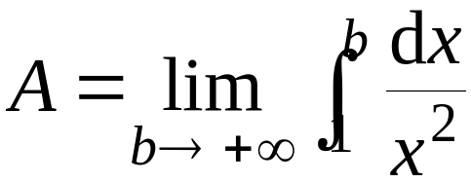
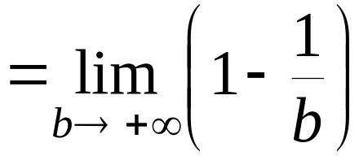


其含义可理解为

Slide 4





定义1. 设
若
存在 ,
则称此极限为 f (x) 的无穷限反常积分,
记作
这时称反常积分
收敛 ;
如果上述极限不存在,
就称反常积分
发散 .

Slide 5




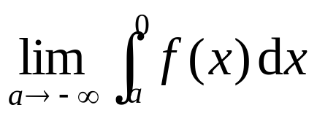
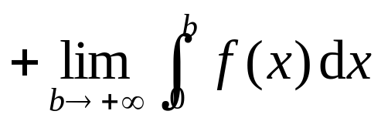

类似地 , 若
则定义
则定义
当两个极限都存在 , 就称
收敛 .
只要有一个极限不存在 , 就称
发散 .
无穷限的反常积分也称为第一类反常积分.

Slide 6

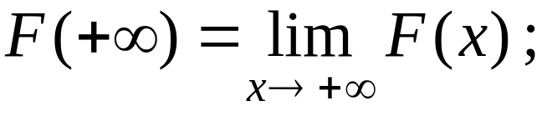
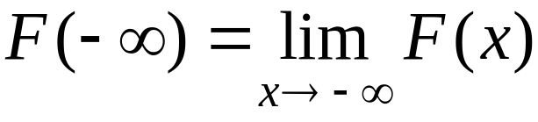
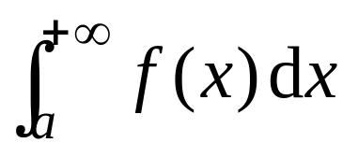



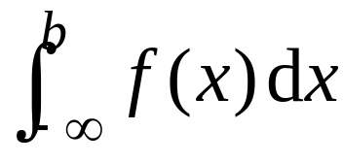


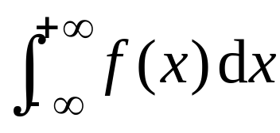


引入记号
则有类似牛顿 – 莱布尼兹公式的计算表达式 :

Slide 7


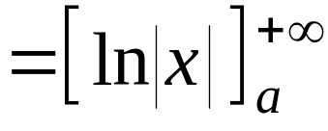


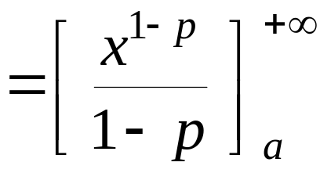


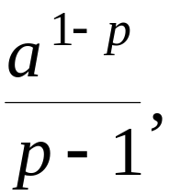

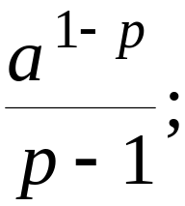
例1. 证明p 积分
当 p >1 时收敛 ; p≤1
时发散 .
证:当 p =1 时有
当 p ≠ 1 时有
因此, 当 p >1 时, 反常积分收敛 , 其值为
当 p≤1 时, 反常积分发散 .

Slide 8


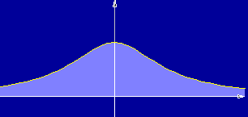
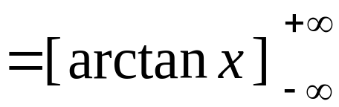

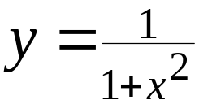
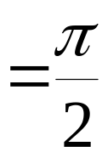
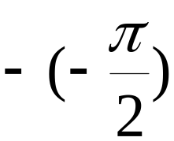



例2. 计算反常积分
解:

Slide 9

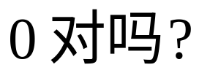
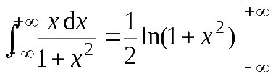
思考:
分析:
原积分发散 !
注意: 对反常积分, 积分区间不能认为是关于原点对称的区间。

Slide 10



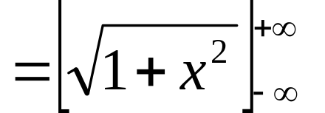
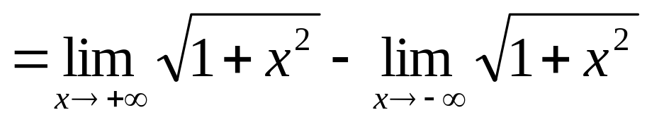
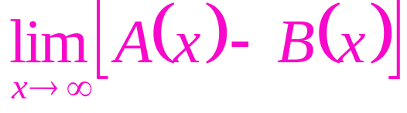
例3. 讨论反常积分的敛散性
解:
每一个极限都不存在，所以原反常积分发散！
切不可当成∞－∞型

Slide 11


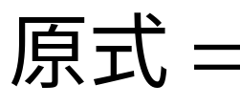
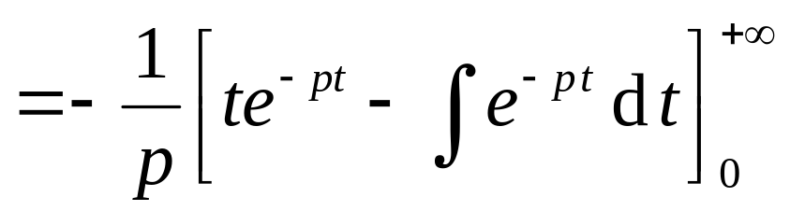
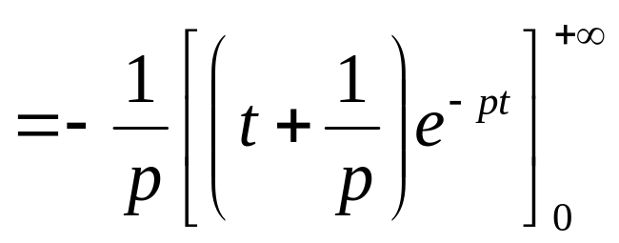
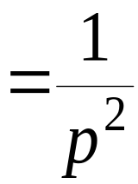
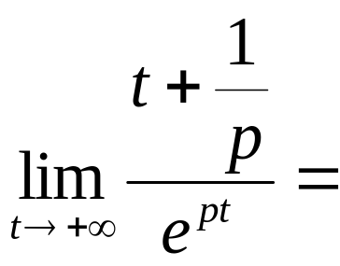
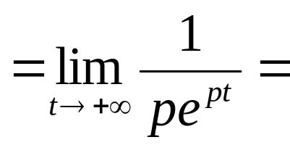

例4. 计算反常积分
解:

Slide 12

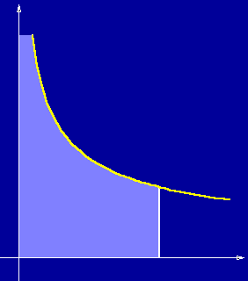

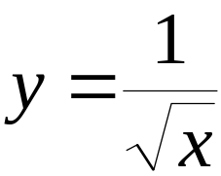
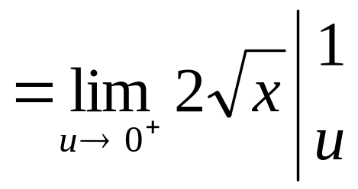
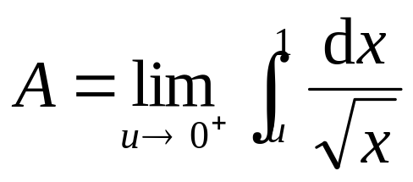


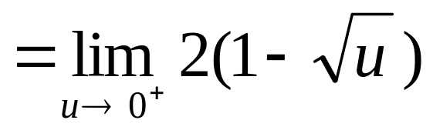

二、无界函数的反常积分
引例:曲线
与 x 轴, y 轴和直线
所围成的
开口曲边梯形的面积
可记作
其含义可理解为

Slide 13




定义2. 设
若极限
存在 ,
则称此极限为函数 f (x) 在
[a , b] 上的反常积分, 记作
这时称反常积分
收敛 ;
如果上述极限不存在,
就称反常积分
发散 .

Slide 14



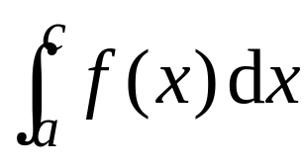
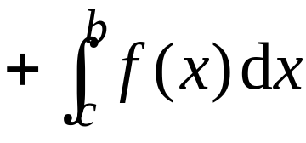
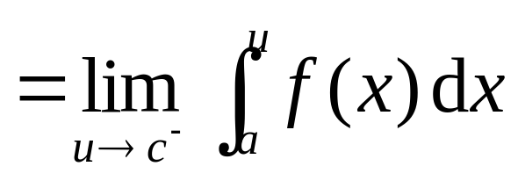
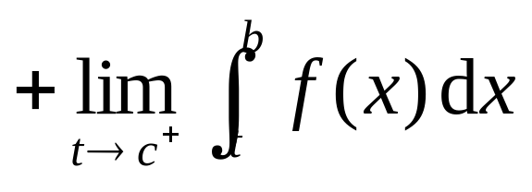
类似地 , 若
则定义
则定义

Slide 15


说明:
无界函数的积分又称作第二类反常积分,
无界点常称
为瑕点(奇点) .
若被积函数在积分区间上仅存在有限个第一类
间断点,
则本质上是常义积分,
而不是反常积分.
例如,

Slide 16

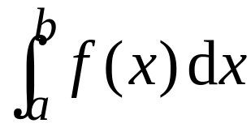
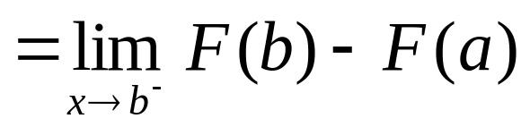
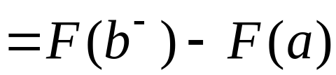
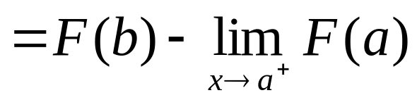
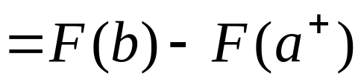
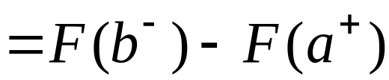
则也有类似牛顿 – 莱布尼兹
公式的计算表达式 :
若 b 为瑕点, 则
若 a 为瑕点, 则
若 a , b 都为瑕点, 则

Slide 17

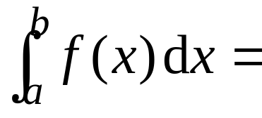
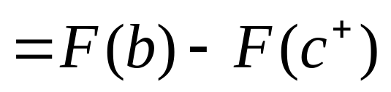

注意: 若瑕点
则
可相消吗?

Slide 18






例5. 计算反常积分
解: 显然瑕点为 a ,
原式

Slide 19









例6. 证明反常积分
发散
的收敛性
解:
被积函数在0点间断 ，且
x=0是被积函数的无穷间断点

Slide 20









例7. 证明ｑ积分
当 q < 1 时收敛 ; q≥1
时发散 .
证: 当 q = 1 时,
当 q≠1 时

Slide 21

例7. 证明ｑ积分
当 q < 1 时收敛 ; q≥1
时发散 .
所以当 q < 1 时, 该广义积分收敛 , 其值为
当 q ≥ 1 时, 该广义积分发散 .

Slide 22





小结
无穷限的广义积分
无界函数的广义积分（瑕积分）
（注意：不能忽略内部的瑕点）

Slide 23


发散
p 积分
收敛
ｑ积分
收敛
发散

